Slide 1




Slide 2

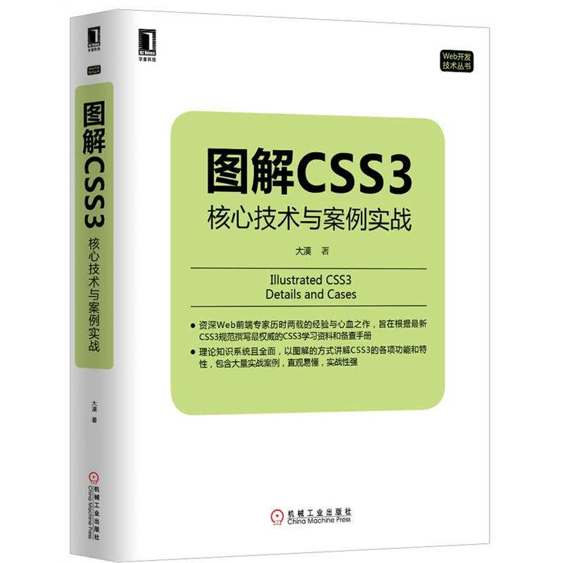
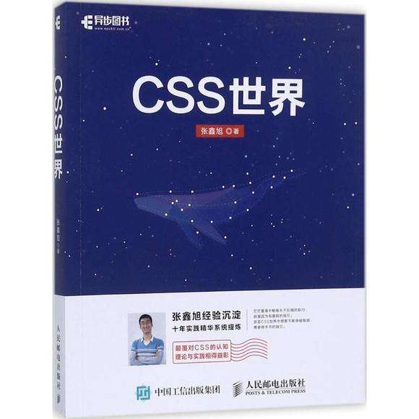




CSS高级进阶课程

Slide 3
课程目标
帮助基础薄弱学员快速入门前端开发
深入研究HTML5/CSS3底层渲染机制
全面学会CSS核心基础知识
快速掌握前端实战开发技巧

Slide 4
课程介绍
课程内容全面：覆盖“HTML5、CSS3、less、sass、Bootstrap、Swiper、PC端开发、移动端开发”等基础知识和实战框架等
CSS内容深入：全网CSS视频大多是基础语法的讲解，本课程将基于w3c权威规范，带你彻底掌握CSS底层核心机制
实战项目多：N多个阶段性课堂实战案例，5个以上一线企业原版实战项目
帮助你彻底掌握前端开发基础知识和实战应用！

Slide 5
适合人群
在校大学生，或即将毕业(实习)找工作者
前端开发自学者，想要全面系统的学习前端技术
有前端开发经验，但是对于CSS样式掌握不扎实 / 不深入的

Slide 6
课程内容
掌握HTML(5)和CSS(3)语言核心
CSS选择器世界深度剖析
各种布局实战套路
定位和层叠上下文
icon全解析
彻底弄懂前端动画世界
移动端响应式布局技巧
CSS工程化和框架应用
CSS工作原理和性能优化
经典面试真题解析和项目实战

Slide 7
课程安排
总时间三周;
每周一三五晚上(晚上20:00 - 22:00) + 周六白天( 9:30-12:00 2:00-5:00 )
课堂全程录制全套视频，传到视频平台阔知学堂可随时随地观看, 以及配套源码讲义PPT，每次课下课后会传到百度网盘发到群里，供大家自行进行下载复习;
基础薄弱的同学也不用担心，有基础入门视频，会布置一些学习任务和作业;
老师在线答疑，帮助零基础同学快速入门;
直播课程会在基础视频的基础上继续提高和加深，带着大家完成一些大型实战案例，确保大家彻底掌握HTML5/CSS3基础、原理、实战等多方面信息;

Slide 8


自我介绍
姓名：李梦
履历： 珠峰培训前端讲师
原凤凰网新闻客户端前端开发
近8年互联网开发经验

Slide 9
掌握HTML(5)和CSS(3)语言核心

Slide 10
掌握HTML(5)和CSS(3)语言核心
HTML语义之学会如何写出更优的html
HTML及扩展
课程大纲
深入掌握CSS3高级绘制属性技巧
你不知道的项目实战之CSS技巧汇总
深入剖析CSS机制中的@AT规则
妙用CSS变量,让你的CSS更具魅力

Slide 11
你不知道的项目实战之
CSS技巧汇总

Slide 12
设置input 的placeholder的字体样式
单行和多行文本超出省略号
隐藏滚动条或更改滚动条样式
纯CSS绘制三角形技巧
虚线框绘制技巧
卡券效果制作
负边距使用技巧
定位同时设置方位情况
相邻兄弟选择器之常用场景
隐藏文本的方法
outline属性的妙用

Slide 13
CSS3高级属性绘制技巧

Slide 14
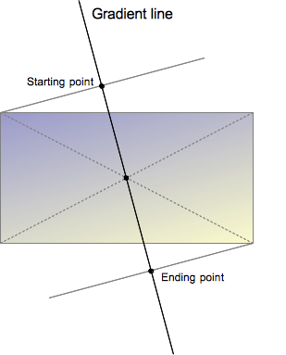
linear-gradient线性渐变
linear-gradient() 函数用于创建一个表示两种或多种颜色线性渐变的图片
background: linear-gradient(color-stop1, color-stop2, …)
background: linear-gradient(direction, color-stop1, color-stop2, …)
background: linear-gradient(angle, color-stop1, color-stop2);

Slide 15
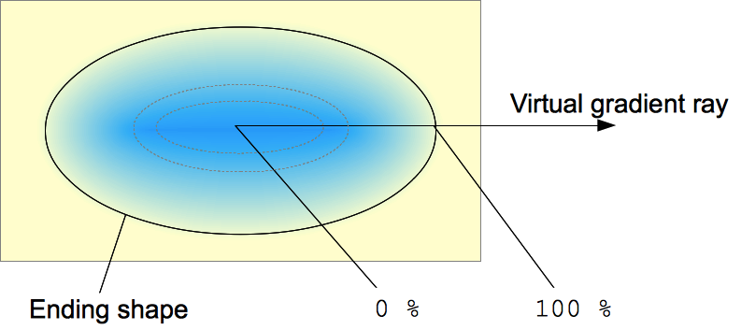
radial-gradient径向渐变
radial-gradient() 函数创建了一个图片，其由一个从原点辐射开的在两个或者多个颜色之前的渐变组成
background: radial-gradient(#e66465, #9198e5);
background: radial-gradient(closest-side, #3f87a6, #ebf8e1, #f69d3c);
background: radial-gradient(circle at 100%, #333, #333 50%, #eee 75%, #333 75%);
background: radial-gradient(ellipse at top, #e66465, transparent),
radial-gradient(ellipse at bottom, #4d9f0c, transparent);

Slide 16
background-size背景尺寸
检索或设置对象的背景图像的尺寸大小。
该属性提供2个参数值(特性值cover和contain除外)
如果提供两个，第一个用于定义背景图像的宽度，第二个用于定义背景图像的高度。
如果只提供一个，该值将用于定义背景图像的宽度，第2个值默认为auto，即高度为auto，此时背景图以提供的宽度作为参照来进行等比缩放。
取值情况：length、percentage、auto、cover、contain

Slide 17
background-origin背景参考原点
设置或检索对象的背景图像计算 background-position 时的参考原点(位置)
padding-box： 从padding区域（含padding）开始显示背景图像。
border-box： 从border区域（含border）开始显示背景图像。
content-box： 从content区域开始显示背景图像。

Slide 18
background-clip背景裁剪
指定对象的背景图像向外裁剪的区域
padding-box： 从padding区域（不含padding）开始向外裁剪背景。
border-box： 从border区域（不含border）开始向外裁剪背景。
content-box： 从content区域开始向外裁剪背景。
text: 从前景内容的形状（比如文字）作为裁剪区域向外裁剪，如此即可实现使用背景作为填充色之类的遮罩效果

Slide 19
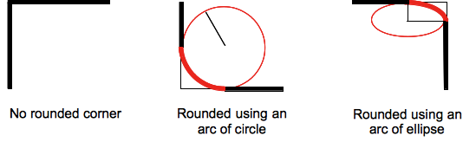
border-radius圆角
设置或检索对象使用圆角边框
提供2个参数，2个参数以“/”分隔，每个参数允许设置1~4个参数值，第1个参数表示水平半径，第2个参数表示垂直半径，如第2个参数省略，则默认等于第1个参数
水平半径：如果提供全部四个参数值，将按上左(top-left)、上右(top-right)、下右(bottom-right)、下左(bottom-left)的顺序作用于四个角。
垂直半径也遵循以上4点。
四个值: 第一个值为左上角，第二个值为右上角，第三个值为右下角，第四个值为左下角。
三个值: 第一个值为左上角, 第二个值为右上角和左下角，第三个值为右下角
两个值: 第一个值为左上角与右下角，第二个值为右上角与左下角
一个值： 四个圆角值相同

Slide 20
box-shadow盒子阴影
设置或检索对象阴影
none： 无阴影
length ①： 第1个长度值用来设置对象的阴影水平偏移值。可以为负值
length ②： 第2个长度值用来设置对象的阴影垂直偏移值。可以为负值
length ③： 如果提供了第3个长度值则用来设置对象的阴影模糊值。不允许负值
length ④： 如果提供了第4个长度值则用来设置对象的阴影外延值。可以为负值
color： 设置对象的阴影的颜色
inset： 设置对象的阴影类型为内阴影。该值为空时，则对象的阴影类型为外阴影。

Slide 21
text-shadow文字阴影
设置或检索对象中文本的文字是否有阴影及模糊效果
none： 无阴影
length ①： 第1个长度值用来设置对象的阴影水平偏移值。可以为负值
length ②： 第2个长度值用来设置对象的阴影垂直偏移值。可以为负值
length ③： 如果提供了第3个长度值则用来设置对象的阴影模糊值。不允许负值
color ： 设置对象的阴影的颜色

Slide 22
Filter滤镜
CSS属性将模糊或颜色偏移等图形效果应用于元素。滤镜通常用于调整图像，背景和边框的渲染。
blur(px)：给图像设置高斯模糊
brightness(%)：给图片应用一种线性乘法，使其看起来更亮或更暗
contrast(%): 调整图像的对比度
drop-shadow (h-shadow v-shadow blur spread color)： 给图像设置一个阴影效果
grayscale(%)：将图像转换为灰度图像
hue-rotate(deg)：给图像应用色相旋转
invert(%) ：反转输入图像
opacity(%)：转化图像的透明程度
saturate(%)：转换图像饱和度。值定义转换的比例
sepia(%)：将图像转换为深褐色

Slide 23
clip-path路径裁剪
属性使用裁剪方式创建元素的可显示区域。区域内的部分显示，区域外的隐藏
对容器进行裁剪
常见几何图形
自定义路径

